Slide 1
参考网站（风格）：https://www.chnmuseum.cn/portals/0/web/zt/202102gdqianbi/

Slide 2
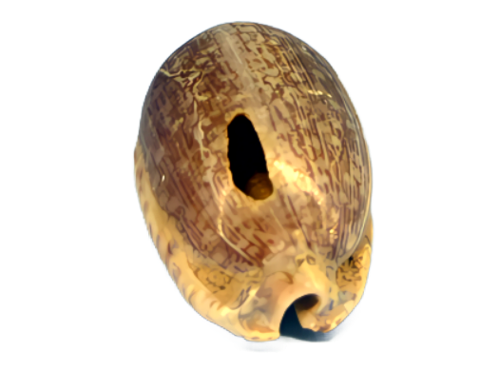
P1-2
货贝（贝类）
时期：商
无文字
商代晚期青铜器铭文中有赐贝的记录，如作册般等，有的甲骨记事刻辞中也有赐贝者，如宰丰骨七刻辞。海贝无疑在此时是财富的象征。商周时赐贝以“朋”为单位。《诗经·小雅·菁菁者粪》说:“锡我百朋。”东汉郑玄认为: “古者货贝，五贝为朋。”清人俞樾以二贝为一朋。近代郭沫若则提出以十贝为一朋。现有资料表明，，贝在西周才作为商品交换的货币，西周金文中有用贝来支付士地买卖的记录
数据来源：中国国家博物馆

Slide 3
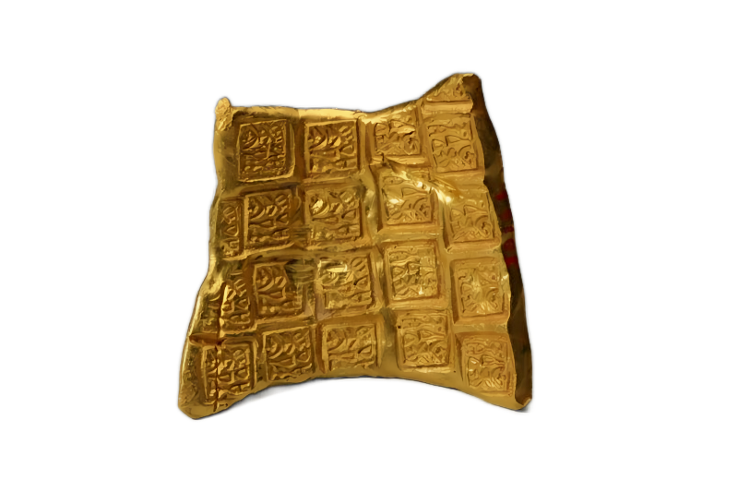
P1-3
“郢称”金版（黄金）
时期：战国.楚
文字：郢称
战国时期楚国的一种贵金属称量货币，金质版状。正面有排列式压印篆文"郢称"两字，"郢"是指楚国国都，"称"原是重量单位，在这里则是货币标度。楚金钣使用时需切割称其重量。
这些金币在使用时会根据需要切割成小块，在流通时需要用天平来称量。
数据来源：中国钱币博物馆

Slide 4
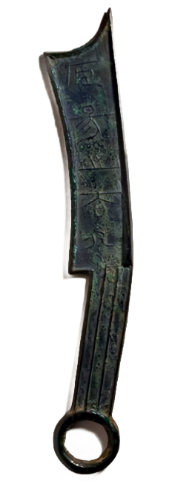
P1-4
安阳之大刀（铜制）
时期：春秋.齐
文字：记地
长18.5厘米，宽3厘米，重42.5克
这件刀币弧首，弧背微折。出廓。宽柄，柄端有环首。一面铸“安阳之大刀”，一面上端铸有三道弦纹，下端有一“中”字。
数据来源：中国钱币博物馆

Slide 5
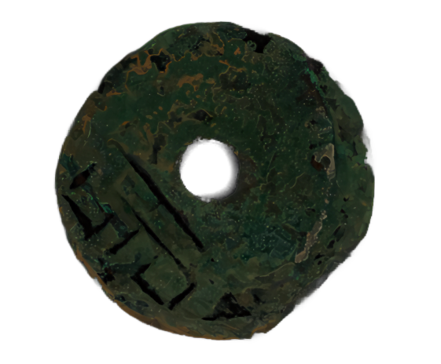
P1-5
圜钱（铜制）
时期：战国
文字：垣
直径4.1厘米，重10.1克
无廓，肉倍于好，中央有圆形小穿。微鼓一面铸
字铭文“垣”《史记·秦本纪》记载: ”(秦昭襄王) 十五年，大良造白起攻魏，取垣，复与之。"表明垣地属魏，战国晚期被秦国攻取，后来又还给了魏国。垣，在今山西垣曲东
数据来源：金九福钱币博物馆

Slide 6
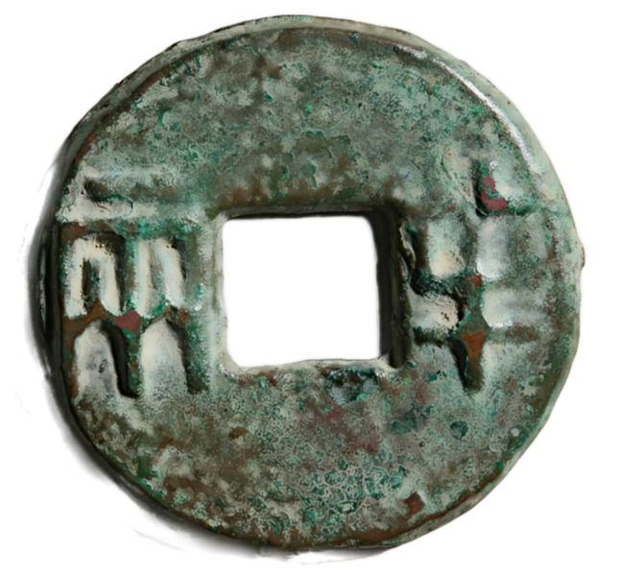
P2-1
秦半两（铜制）
时期：秦
文字：半两
此钱呈圆形，中有方孔，无廓，钱面铸篆书阳文“半两”二字。钱范则仅存两个完整和一个半残的“半两”钱范形。
兼并六国后，秦始皇统一了货币，规定货币分为二等，以黄金为上币，以错为单位，即重24两，以圆形方孔的青铜钱为下币，以半两为单位，即重12铢。根据考古发现，秦朝“半两”钱与战国“半两”钱形状一样，重量不一。战国“半两”钱一般重6铢以上，以重8铁左右的居多。秦朝“半两”钱的重量有所减轻，平均重4-5铁左右。为了保证货币的
数据来源：中国钱币博物馆

Slide 7
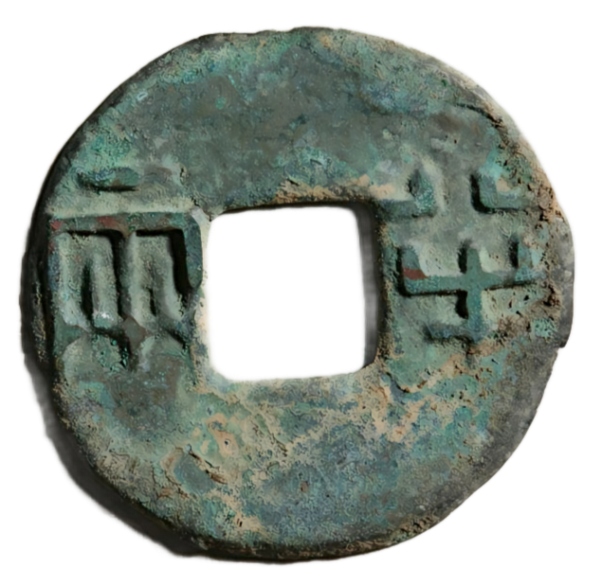
P2-2
西汉八铢（铜制）
时期：西汉
文字：半两
重4.8克，直径31.4毫米。八铢半两是汉高后（吕后）二年（前186年）开始铸造的钱币，也是西汉统一铸行，币值为青铜，钱体行制比较规整，重八铢（约5.3克左右），文字笔划较秦半两平钱。
数据来源：中国钱币博物馆

Slide 8
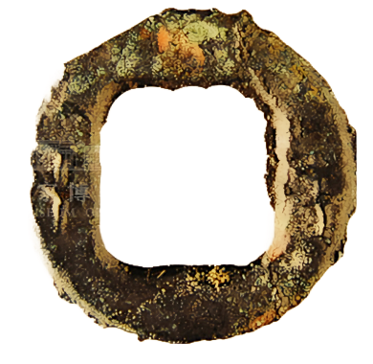
P2-3
榆荚半两（铜制）
时期：西汉
文字：半两
直径1.5厘米，重0.75克
青铜质，广穿狭肉，无内外郭，制作粗陋，边沿不规整。面文“半两”，篆书，字文狭长。英钱，因钱小轻薄且形似榆英而得名，又称榆英半两。《史记·平准书》集解引《古今注》云:“榆英钱重三铢”但因系民间自由铸造，大多制作粗劣，厚薄不均，减重严重。
数据来源：中国国家博物馆

Slide 9
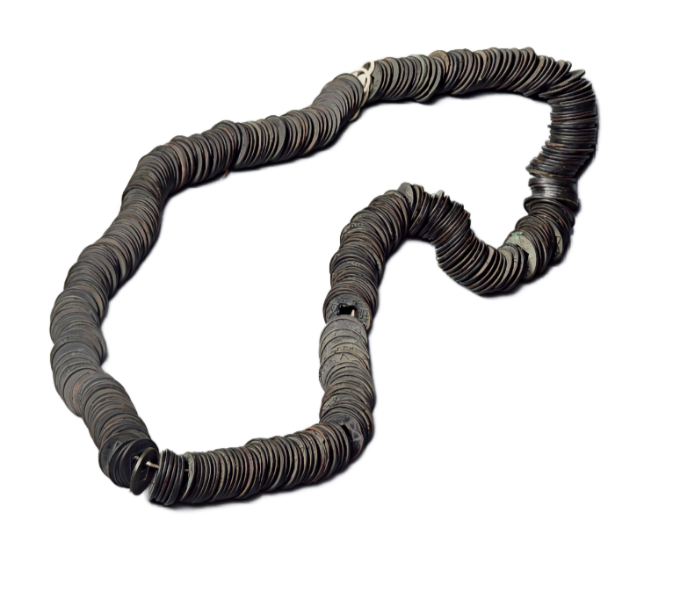
P2-4
三官五铢青铜钱（铜制）
时期：西汉
文字：
直径2.5厘米左右、重约3.5克
汉武帝实行货币专铸政策由水衡都尉的属官钟官、辨铜、技巧三令承负责在京师铸造五铁钱，其中钟官主铸造，铜主检验成色，技巧主刻范，所铸货币轮廓较深，文字有小篆气韵，是当时全国通用的货币。五铁钱自汉朝启用，至隋朝历时700多年，基本上行用不废。
数据来源：中国国家博物馆

Slide 10
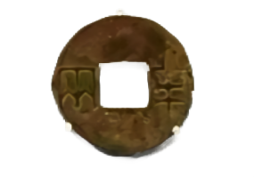
P2-5
西汉半两（铜制）
时期：西汉
文字：半两
秦始皇死后不久，天下大乱，战争不绝，每次动员都在数十万人，生产事业大受打击。秦灭亡后，楚汉相争，对峙五年大小战争七十二起，刘邦以一小股的兵力削平群雄，于公元前202年即汉皇帝位。西汉成立后，货币制度沿袭秦朝，在铜钱上仍用半两钱，直到汉武帝确立五铢钱制度，钱币重如其文之前，无论铜钱的实际重量大小，在名称上依然为半两钱。
数据来源：中国国家博物馆

Slide 11
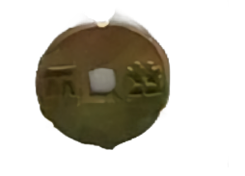
P2-6
武帝四铢半两（铜制）
时期：西汉
文字：半两
直径2.4厘米，重3.5克
武帝四铢半两钱始铸于建元五年 (公元前136年)，青铜质，少量铅合金、铁质武帝四铢半两铜钱的直径与重量: 与文帝四铢半两钱风格近似的在2.4厘米左右，2.5克左右。与三铢钱风格近似的在2.2厘米左右，1.9克左右。面文“半两”，顺读。字体比文帝四铢半两钱秀丽，篆体带隶意，“两”字多呈十字两或无人两，笔划上细下宽，多有内外郭，有的只有外郭或内郭。
数据来源：中国国家博物馆

Slide 12
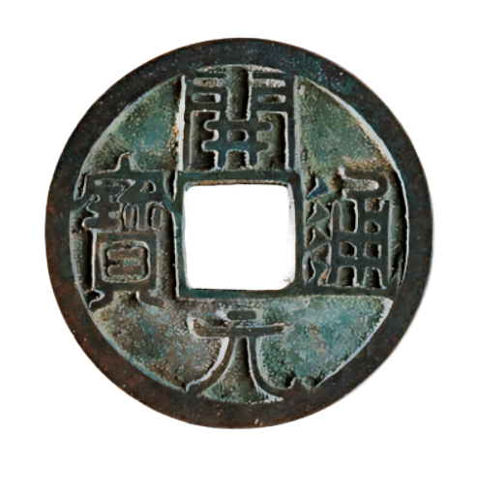
P3-1
开元通宝（铜制）
时期：唐
文字：开元通宝
直径2.4厘米，重4.1克
唐代时，社会经济得到空前的发展，市场更为广阔。都城长安和陪都洛阳被称作“两京”，人口众多，商贾云集，是当时著名的国际大都市，这为钱币的发展提供了良好的环境条件。
唐高祖武德四年(公元621年)，李渊开始铸行“开元通宝”，结束五铢钱的使用开辟了宝文钱的新时代，成为中国钱币发展史上又一个新的里程碑。这是一组“开元通宝”，钱文为隶书，寓意“开创新纪元的通行宝货"相传早期是由唐代书法家欧阳询书写，这种字体也被称为“八分”体
"开元通宝”钱的大小、轻重、外郭都与西汉以来的五铢钱有着明显的传承关系，之所以说它在中国货币史上具有划时代的意义，原因首先在于它告别了原来钱币以重量命名的方式。唐代初期，中国度量衡明显加大加重，一枚开元通宝钱按照当时的衡制，大约只重2.4铢，因而无法再用“五铢”命名。从此，中国的钱币不再以“铢”"两”等重量单位命名，改用“宝”字的钱文。其次，“开元通宝”钱带来了衡制上的改革，“钱”成为了新的重量单位。此外，从天宝年间开始，“开元通宝”钱的铸造规定了明确的成分比例，结束了古代铸钱没有成色标准的历史，成为铸币制度的一大进步。从货币流通上看“开元通宝”钱是唐代最重要的货币。随着丝绸之路的发展，"开元通宝”钱逐渐影响到东亚、东南亚等地区的国家。
数据来源：中国国家博物馆

Slide 13
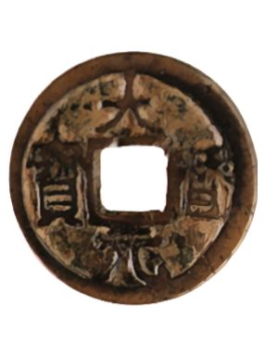
P3-2
大历元宝（铜制）
时期：唐
文字：大历元宝
直径2.3厘米，重3.9克
大历元宝钱铸于大历年间 (769 ~779年)，驻守龟兹的安西都护府所铸，红铜质般直径2.18~2.44厘米，重2~4克。面文“大历元宝”，隶书，旋读。制作粗糙.
数据来源：中国国家博物馆

Slide 14
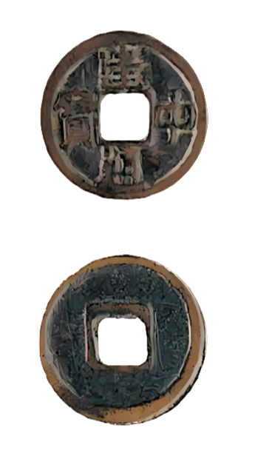
P3-3
建中通宝（铜制）
时期：唐
文字：建中通宝
直径2.25厘米，重2.7克
建中通宝钱铸于建中年间 (780~783年)，驻守龟兹的安西都护府所铸，铜质般直径2.1~2.3厘米，重2.3 ~ 2.7克。面文“建中通宝”，隶书，旋读。制作粗糙。
数据来源：中国国家博物馆

Slide 15
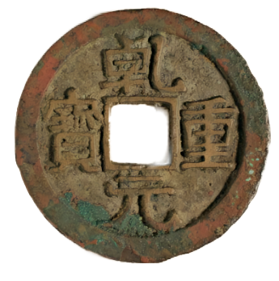
P3-4
乾元重宝（铜制）
时期：唐
文字：乾元重宝
直径3.2厘米，重10.7克
当十钱。背穿上有一“十”字。唐乾元重宝当十钱始铸于乾元元年 (758年)，乾元二年又始铸乾元重宝当五十钱2种乾元重宝都有减重的小钱。宝应元年 (762年)又始铸乾元重宝重轮小钱，一当二现存世有直径、重量与小平钱相似的小钱。3种乾元重宝钱一般为青铜质，少量小钱为铁、铅质。面文“乾元重宝”，隶书，对读
唐乾元重宝当十铜钱一般直径为2.5 ~ 3.4厘米，重6~19.8克。版别多，有祥云、朱雀、星月、无文等
数据来源：中国钱币博物馆

Slide 16
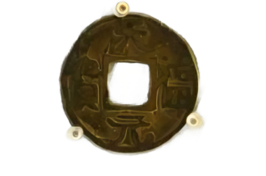
P3-5
天福元宝（铜制）
时期：五代.后晋
文字：天福元宝
数据来源：中国国家博物馆

Slide 17
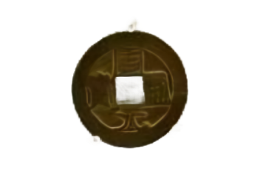
P3-6
周元通宝（铜制）
时期：五代.后周
文字：周元通宝
数据来源：中国国家博物馆

Slide 18
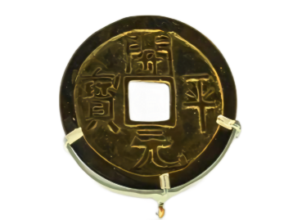
P3-7
开平元宝（铜制）
时期：五代.梁
文字：开平元宝
数据来源：中国国家博物馆

Slide 19
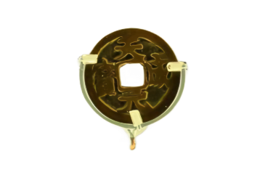
P3-8
天成元宝（铜制）
时期：五代.后唐
文字：天成元宝
数据来源：中国国家博物馆

Slide 20
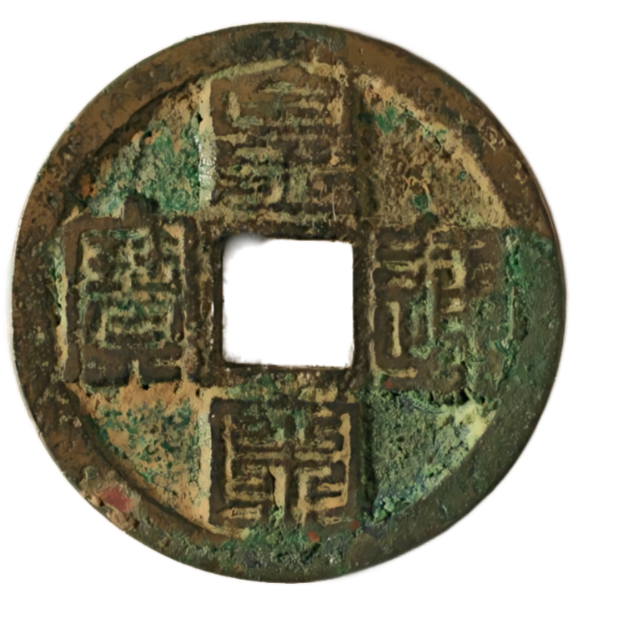
P4-1
九叠篆皇宋通宝钱（铜制）
时期：北宋
文字：皇宋通宝
直径2.5厘米
面文“皇宋通宝”，九叠篆，对读。光背。
北宋皇宋通宝钱铸于宝元二年至皇祐年间 (1039 ~1054年)，九叠篆”皇宋通宝”一般认为是置样钱或开炉钱不用于流通
数据来源：中国钱币博物馆

Slide 21
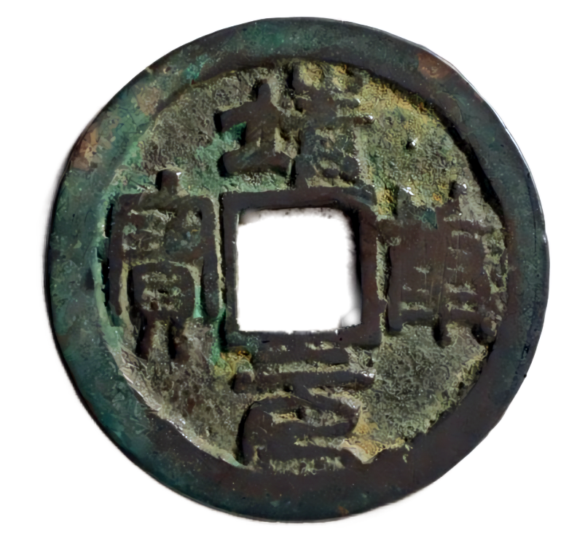
P4-2
靖康元宝（铜制）
时期：北宋
文字：靖康元宝
靖康元宝钱铸于靖康年间 (1126~1127年)，有青铜、铁两种材质靖康元宝铜钱有小平钱、折二钱，一般直径、重量为:小平钱3.2 ~ 3.8克;折二钱2.8~3.08厘米，6.5~7.4克。面文“靖康元宝”，有隶、篆两种书体，旋读。靖康是北宋最后一个年号，仅存一年北宋便被金人攻灭，靖康钱铸量较少
数据来源：中国钱币博物馆

Slide 22
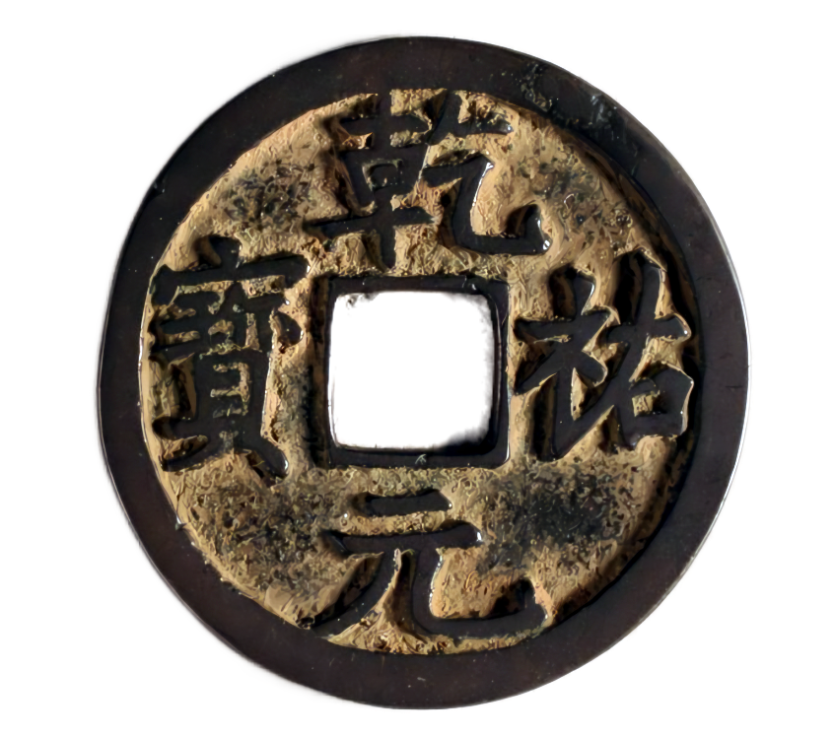
P4-3
乾祐元宝（铜制）
时期：西夏
文字：乾祐元宝
此币为铜质，乾花是夏仁宗赵仁孝的年号 (公元1170~1193年) 。西夏铸造货币20多种，有铜钱，也有铁钱，钱面文字有西夏文，也有汉文，均为年号钱。西夏钱币制作精美，文字整文，说明西夏王朝经济、文化已达到很高水平。
数据来源：中国钱币博物馆

Slide 23
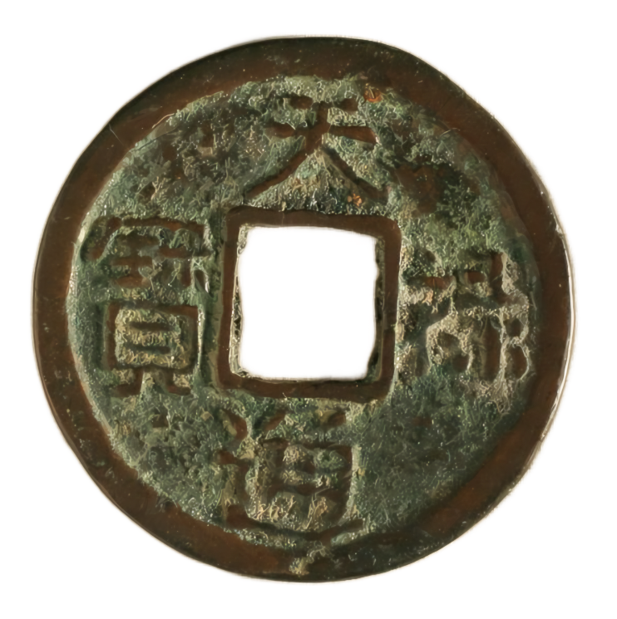
P4-4
天禄通宝（铜制）
时期：辽
文字：天禄通宝
数据来源：中国钱币博物馆

Slide 24
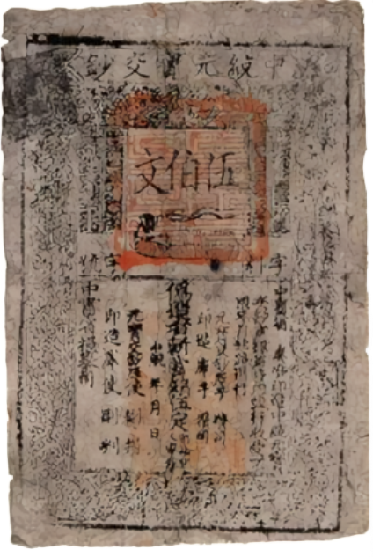
P5-1
至正年造中统元宝交钞（纸质）
时期：元
文字：记值记录
长27.4厘米，宽18.6厘米
这件中统元宝交钞纸质。长27.4厘米，宽18.6厘米。灰黑色，长方形，正面构图与早期中统钞相同: 整体由三部分组成，正面复线边栏外粗内细，边栏内分两大部分，上部书，下部外为云气纹花栏，内中间为金额数“伍佰文”以及相对应的钞名“中统元宝交钞”钱图;金额两旁各有两行字，一行汉文，一行八思巴蒙文，内容均是“中统元宝，诸路通行”，汉文和八思巴文相反分布，两行字下是字料和字号。下部为钱钞文字，分10行排列
数据来源：中国国家博物馆

Slide 25
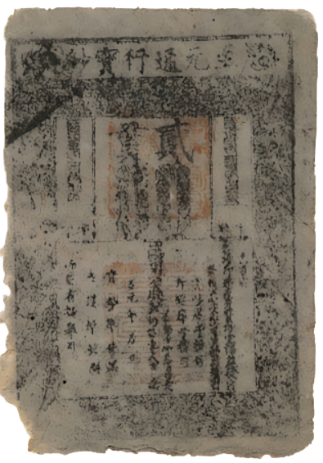
P5-2
至元通行宝钞（纸质）
时期：元
文字：记值记事、
纵31厘米、横21.8厘米1959年在西藏自治区萨迦寺内发现
此宝钞是一张元朝时期的纸币，用桑皮纸印刷，纸色深灰，所以当时被称为“褚币”。宝钞最上方通栏正楷横书“至元通行宝钞”六字，两端饰以火焰宝珠。栏下版面四边为纹饰，中间分为上、下两栏，上栏中央横书“贰贯”二字，字下有两贯钱纹。左右分别刻有八思巴字译写汉文的“至元宝钞”、"诸路通行”，文下则各是汉字“字料""字号”。版面下部则是十行汉字，内容是: 尚书省/奏准印造至元宝钞，宣课差发内/并行收受，不限年月，诸路通行/宝钞库子攒司/印造库子攒司/首告者赏银五定(锭)，伪造者处死，仍给犯人家产/至元 年 月 日/宝库使副/印造库使副/尚书省提举司。
数据来源：中国国家博物馆

Slide 26
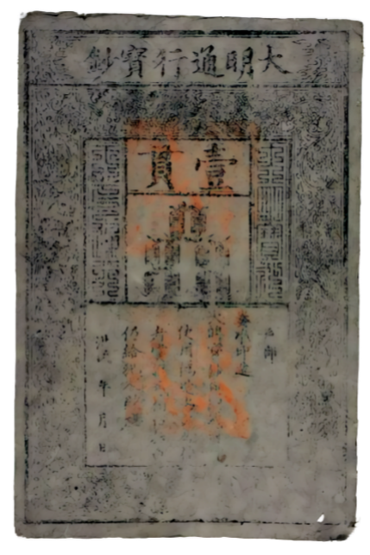
P6-1
大明通行宝钞壹贯（纸质）
时期：明
文字：记事记值
纵34.1厘米、横22.2厘米
此宝钞又称洪武宝钞，是明初流通货币，桑覆纸印刷，呈浅青色。洪武八年(公元1375年)，朱元璋设宝钞提举司，下设钞纸、印钞两局及宝钞、行用二库。同年开始印制宝钞。这枚钞票的边框为龙纹花栏，横标“大明通行宝钞”，两端护以火焰纹。花栏内上框印面额“壹贯”二字，中下印有十串钱贯图案，左右篆“大明宝钞、天下通行”8字龙纹花栏内下框印“户部奏准印造”及“大明宝钞与铜钱通行使用，伪造者斩，告捕者赏银贰佰伍拾两，仍给犯人财产。洪武 年 月日”。四边框内印缠枝海水，每边印龙一条明政府规定:每十串铜钱为一贯，每钞一贯准钱千文，或银一两，四贯准金一两。明朝宝钞共分六等:一百文、二百文、三百文、四百文、五百文、一贯。由于当时政府禁止用银，而大量发行宝钞，导致宝钞很快贬值，流通受阻。至公元15世纪中时，市面已很少使用;至嘉靖元年(公元1522年)，则正式停用。
数据来源：中国钱币博物馆

Slide 27
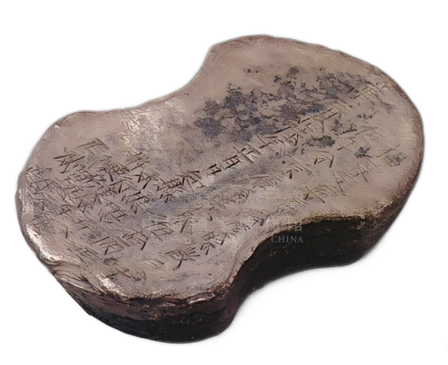
P6-2
金花银（白银）
时期：明
文字：记录
长15厘米，肩宽7.8厘米，腰宽6厘米
此银锭呈马蹄形，凹面刻有地名、税别、重量、内耗及有关官员和银匠姓名等内容。金花银”是明代中后期折收税粮的银两，原意是指足色而有金花的上好银两，又名折粮银、折色银或京库折银。明代地方政府每年将收产的散碎银两铸成银锭(多为五十两锭)，上交中央户部。这个银锭是万历十六年 (公元1588年) 福建建宁府上交给户部的。
数据来源：中国国家博物馆

Slide 28
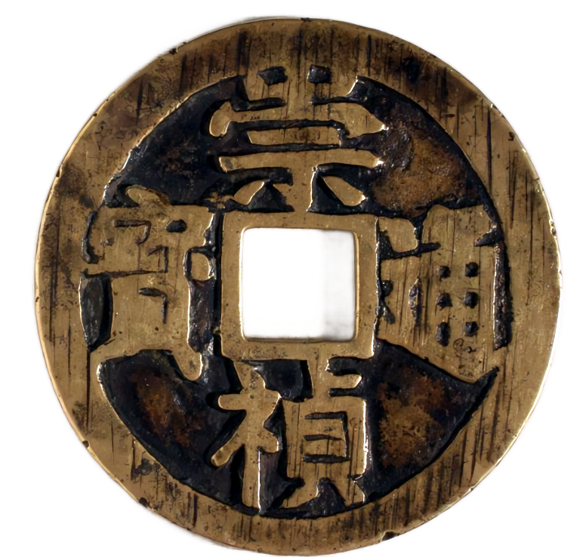
P6-3
崇祯通宝（铜制）
时期：明
文字：崇祯通宝
直径4.32厘米，重18.2克
面文“崇祯通宝”，对读
崇祯通宝钱铸于崇祯年间 (1628~ 1644年)，铜质，有小平钱、折二钱、折五钱折十钱，直径、重量为: 小平钱2.1~ 2.6厘米，2~4.5克: 折二钱2.5~ 2.92厘米，2.6~7.5克; 折五钱3~3.45厘米，9~12.6克; 折十钱4.3 ~4.7厘米，20.1~ 27.5克。钱文楷书。
数据来源：中国钱币博物馆

Slide 29
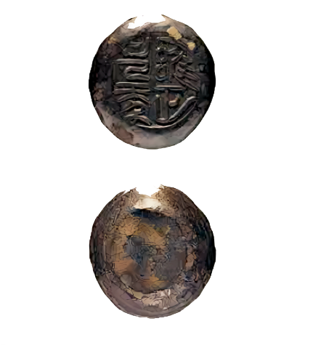
P6-4
小银锭（白银）
时期：清
文字：雍正通宝
直径1.8厘米，厚0.6厘米，重11.75克
碎银的一种，饼形，背篆书“雍正通宝”，阳文，竖排，钱文依钱形制而书就，颇具匠心。铸于雍正元年 (1723年)
数据来源：中国国家博物馆

Slide 30
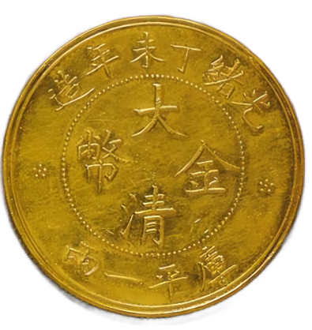
P6-5
光绪大清金币（黄金）
时期：清
文字：大清金币
直径3.9厘米，重37.05克
光绪三十三年(1907)铸机制钱。面文“大清金币”四字，珠圈外上环为“光绪丁未年造”，下环为“库平一两”，两侧各一梅花。背面图案是五爪坐龙，中间龙珠七焰。金币成色很高。
数据来源：中国国家博物馆

